Slide 1
Херсонська спеціалізована школа І-ІІІ ступенів №31
з поглибленим вивченням історії та права
Херсонської міської ради
Кононенко Вікторія Миколаївна,
старший учитель

Slide 2
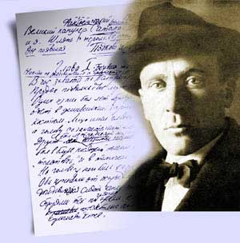
Михайло Булгаков
(1891–1940).
Життя та
творчий шлях
НЕТ ТАКОГО ПИСАТЕЛЯ, ЧТОБЫ ОН ЗАМОЛЧАЛ. ЕСЛИ ЗАМОЛЧАЛ, ЗНАЧИТ, БЫЛ НЕНАСТОЯЩИЙ. А ЕСЛИ НАСТОЯЩИЙ ЗАМОЛЧАЛ – ПОГИБНЕТ М.А.БУЛГАКОВ

Slide 3
План
Київ у житті М. Булгакова.
2. Творчий шлях письменника.

Slide 4
Готуйся відповісти на питання :
Що таке «київська мітка» у творах М. Булгакова?
Провідна тематика творів.
Які ознаки модерністської літератури притаманні роману М. Булгакова?
- Чому автор звертається до біблійного сюжету?

Slide 5
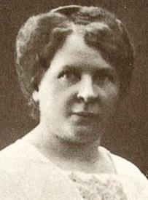
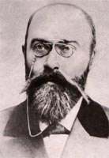
Булгакови Варвара Михайлівна Опанас Іванович
Статський радник, професор Київської Духовної академії, завідувач кафедри західних віросповідувань
Мати була першою,
хто залучив зовсім юного Булгакова до літератури та театру.

Slide 6
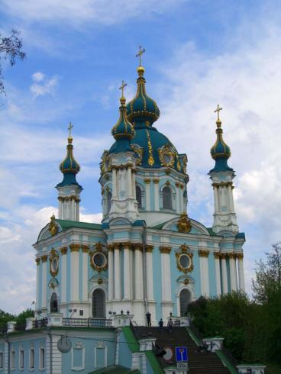
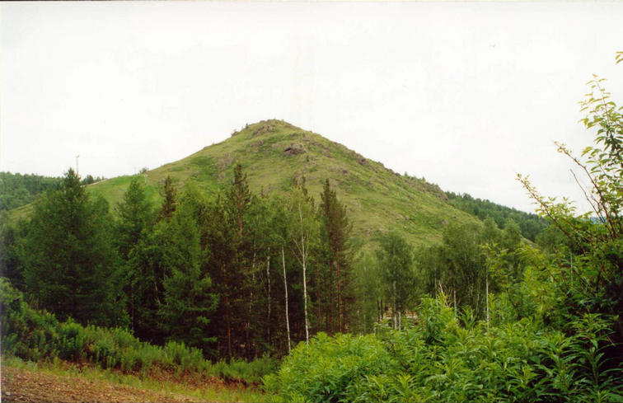
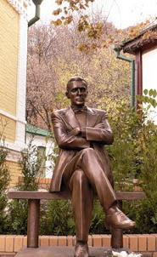
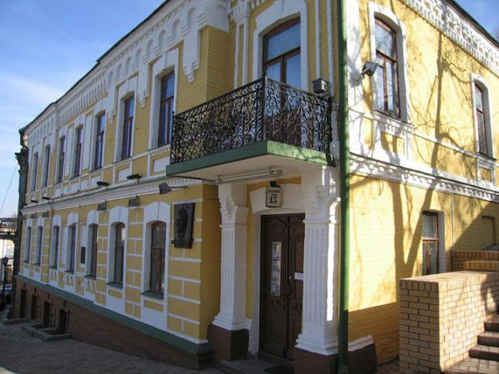
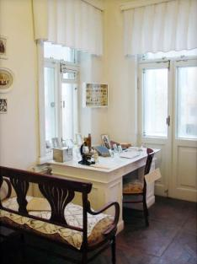
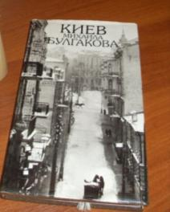
Київ,Андріївський узвіз,13 – родинне гніздо Булгакових та місце
подій у романі «Белая гвардия»,
п’єси «Дни Турбинх»
Медичний кабінет лікаря М.Булгакова і лікаря О.Турбіна

Slide 7
Символ дому
як символ назавжди втраченого щастя
Місце, де на тебе завжди чекають
Батьківська любов і піклування
Рідний
дім
Дитячий сміх
Захист
Спокій, усамітнення
Любов

Slide 8
Булгакови жили на узвозі до Подолу навпроти Андріїв­ської церкви — у дуже мальовничому київському куточку.За вікнами їхньої квартири постійно було чути звуки роялю й навіть пронизливої валторни, голоси молоді, біганина і сміх, суперечки і спів. Такі родини з великими культурними і трудо­вими традиціями були окрасою провінційного життя, своєрід­ними осередками передової думки
Образи дому,братів, сестер ,матері проходять крізь усю творчість письменника як символи назавжди втраченого щастя.

Slide 9
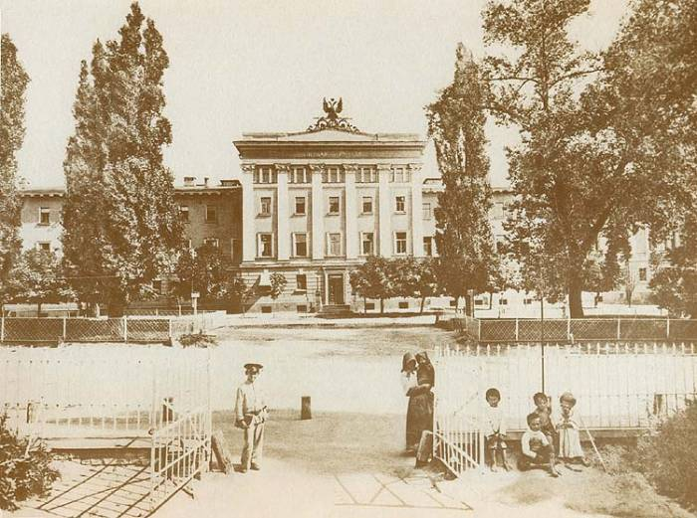
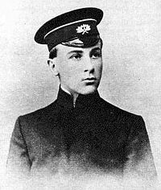
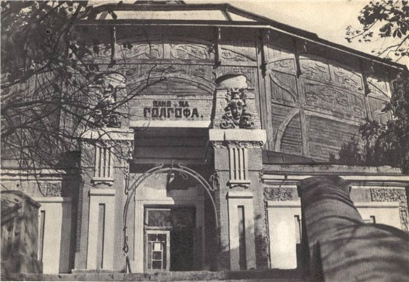
Гімназія №1 на Бібіківському бульварі
1902

Slide 10
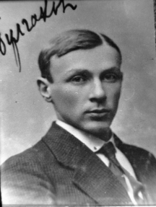
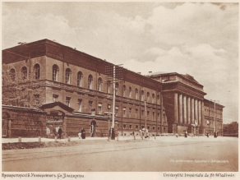
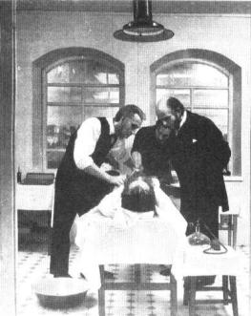
МЕДИЧНА ПРАКТИКА
У 1909 р. М. Булгаков
вступив до медичного факультету
Київського університету
Навчаючись у Київському
університеті, у 22 роки одружив-
ся з Те­тяною фон Лаппа
31 жовтня 1916 р. — здобув
диплом лікаря з відзнакою.
Під час Першої світової війни
працював лікарем у прифронтовій зоні. Потім у Вязьмі.
Під час громадянської війни, у лютому 1919 р.,
був мобілізований як військовий лікар до армії
Української народної республіки.
Працював лікарем у Червоному хресті, в Озброє-
них Силах Півдня Росії. Проживав деякий час у Чечні, а також у Владикавказі з козацькими військами.
Враження тих років покладені в основу циклу
оповідань «Записки юного врача» 1925-1927
журнал «Медицинский работник»,

Slide 11
Під час Першої світової війни молодий лікар Булгаков працював у польових госпіталях, пізніше був завідувачем земської лікарні на Смоленщині. Часто йому доводилося прийма­ти до 50 хворих за день. Цей період він описав у «Нотатках юно­го лікаря». Потім були Київ, Кавказ. Двічі Булгаков хотів виїхати з Росії, але йому не дозволили

Slide 12
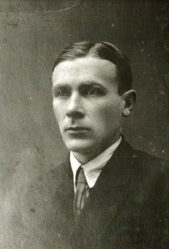
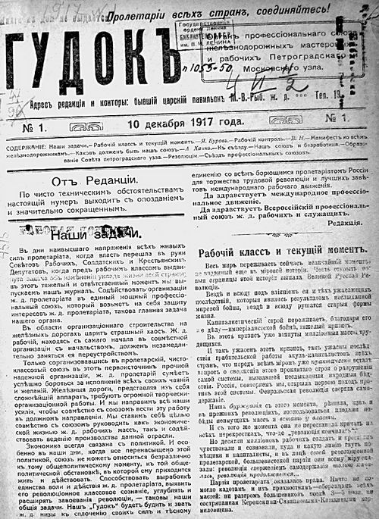
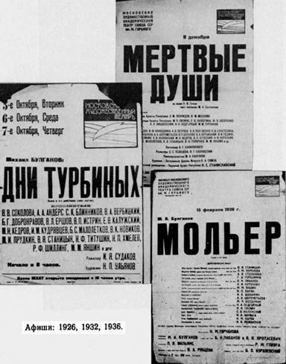
Московське життя М.Булгакова
20-і роки – професійний письменник, драматург
– гірке розчарування. передчуття катастроф, пов’язане з початком утворення системи насильства, яким керують аморальні посередності.
Співпраця з Ю.Олешею,
І Бабелем
І.Ільфом, В.Катаєвим,
Є.Пєтровим
«Записки на манжетах» (1923)
Скандальна слава п’єси
«Дни Турбиных »
І з’їзд письменників
Лист до Сталіна

Slide 13
З 1921 року жив у Москві, працював на різних посадах — конферансьє, редактором хроніки в приватній газеті, інженером у науково-технічному комітеті, журналістом у газеті «Гудок», навколо якої згуртувалися талановиті письменники.
1923 – 24 – гірке розчарування. передчуття катастроф, пов’язане з
початком утворення системи насильства, якою керують аморальні посередності. Початок сатиричного етапу творчості - викриття духовної деградації суспільства. Твори про «маленьку», вже радянську людину; НЕВІДДІЛЬНІСТЬ комічного від трагічного.
П’єса «Дні Турбіних» принесла Булгакову славу видатного драматурга.
У 1925-28 рр. побачили світ збірки оповідань «Рокові яйця», «Дияволіада», «Оповідання»;
у Ризі й Парижі вийшов друком роман «Біла гвардія».
З 1928 року письменник працював над твором, який згодом викриста-лізувався в роман «Майстер і Маргарита». Робота над цим рукописом тривала до останніх днів митця.
1930 року постійні цькування критиків і перепони цензури змусили Булгакова звернутися з відчайдушним листом до Сталіна, у якому письменник вимагав надати йому можливість друкуватись або дозволити виїхати за кордон.
Булгакова призначено на посаду режисера МХАТу.

Slide 14
Тема митця і влади – головна в творчості 30-х років: “Иван Васильевич»”, “Кабала святош” Робота над романом «Мастер и Маргарита»

Slide 15
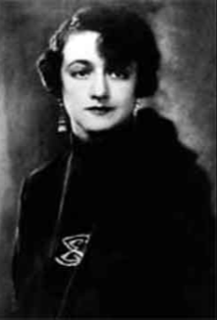
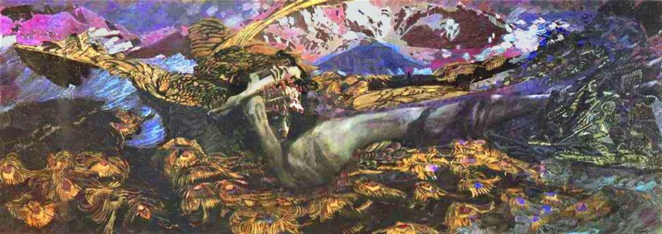
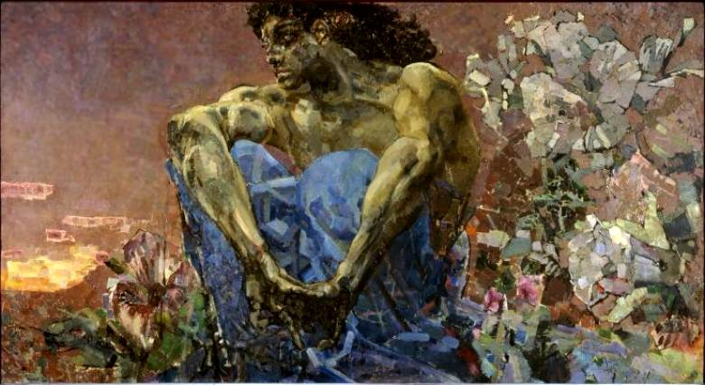
Джерела роману
1
Історико-соціальні
Твори М. Врубеля, В.Васнєцова;
зустріч з Є. Шиловською;
Реальні факти життя СРСР

Slide 16
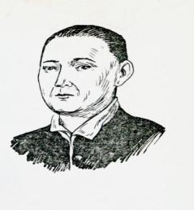
Джерела роману
Літературні
«Фауст» Гете, Є. Ренан «Життя Ісуса» , А. Франс «Прокуратор Іудеї»
«Малюк Цахес» Гофмана;
роботи В.Соловйова, М.Гоголя, Ф. Достоєвського, Г. Сковороди, Данте…
Музичні:
Г.Берліоз, «Фантастична симфонія»
2
3
Міфологічні:
Слов’янська,німецька,швейцарська,
біблійна міфології, апокрифи
4

Slide 17
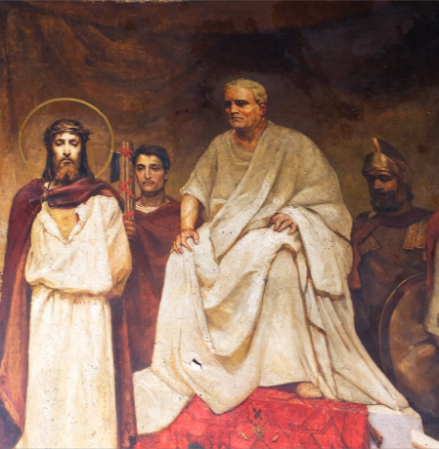
Києвоцентричний світогляд знаходить своє відображення в романі “Майстер і Маргарита”
Романний Понтій Пілат зовні нагадує персонажа фрески Володимирського собору;
Голгофа, на якій коїться зло, названа Лисою горою;
Зображення місця страти Христа більше нагадує картини київської панорами Голгофи, ніж реальні єрусалимські пейзажі.

Slide 18
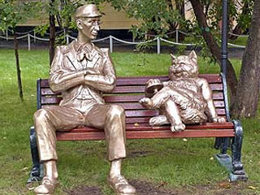
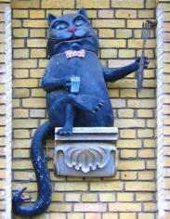
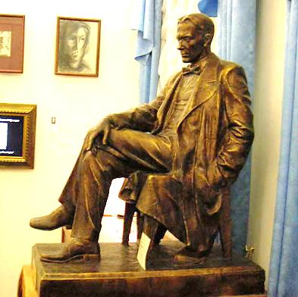
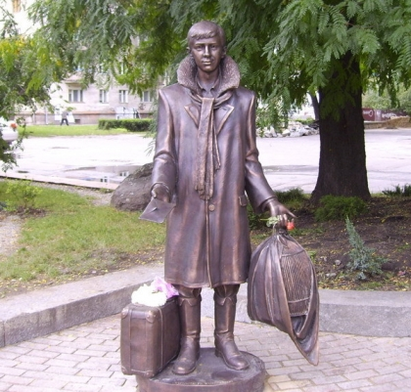
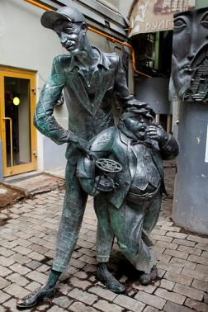
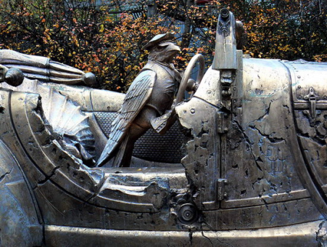
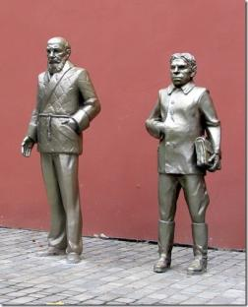

Slide 19
Перевір себе
Які чинники вплинули на формування світогляду письменника?
Назвіть провідні теми творчості
М. Булгакова
Асоціації з якими творами ви можете визначити?

